Slide 1
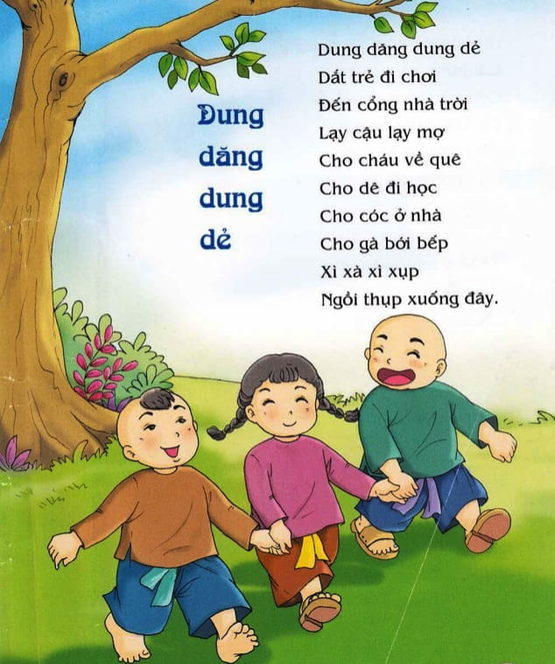

Slide 2
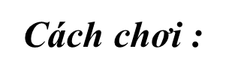

Slide 3
Đến chữ “dung” thì bung tay ra phía trước, đến chữ “dăng” thì vung tay ra phía sau.
Đến câu “Xì xà xì xụp”, tất cả chuẩn bị ngồi xổm xuống và đến câu “ngồi thụp xuống đây” thì ngồi xuống đồng loạt.
Luật chơi: Trẻ nào ngồi xuống chậm hơn sẽ phải ra ngoài. Số còn lại tiếp tục chơi cho đến khi còn lại hai trẻ, trẻ nào ngồi xuống trước sẽ thắng.

